Slide 1

2º Ciclo em Ensino de Educação Física nos Ensinos Básico e Secundário
Psicologia da Educação
1º Ano – 1º Semestre
Ano letivo 2011 / 2012
História da Psicologia da Educação
Cronologia de autores e pensadores
Docente: Nuno Côrte-Real
Grupo de trabalho:
  Bárbara de Sousa, nº 111186152
  Cláudia Costa, nº 111186162
  Diogo Silva nº 111186161
  Enmanuel Rocha, nº 10118169
  Tiago Ramalho, nº 111186158
Turma: B
Porto, 21 de Novembro de 2011

Slide 2
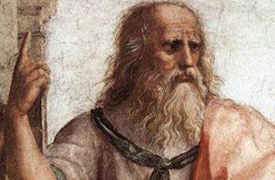
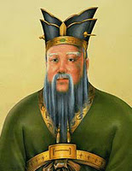
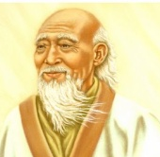
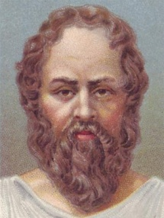
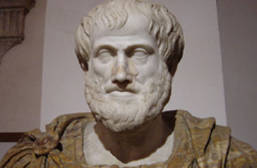
CRONOLOGIA DA PSICOLOGIA DA EDUCAÇÃO
1ª ETAPA – 1ª parte
Platão (427ac - 347ac) - Foi considerado o primeiro pedagogo, por ter concebido um plano geral de educação e disciplina para a juventude de seu tempo e por tê-lo integrado a uma dimensão ética e política. Para ele, o objetivo final da educação era a formação do homem moral, vivendo em uma cidade virtuosa
Confúcio (551ac - 479ac) - Segue uma orientação mais conservadora do que Lao-Tsé. Como sábio e professor, ocupa-se com especulações orientadas para a aplicação prática na vida humana e, nesse sentido, exerce importante influência na formação.
Antiga Grécia
604ac
0
Lao-Tsé (604ac - 531ac - data incerta) - Fundou o Taoísmo a partir da noção do Tao (originalmente significa o caminho) e dos princípios opostos yin e yang ( mais do que opostos, representam a união dos contrastes, um todo de duas metades, a harmonia que forma o Universo).
Sócrates (469ac – 399ac) - Orientado por um oráculo que lhe teria dito: “conhece-te a ti mesmo”, usava o diálogo para “parir” as ideias de seus interlocutores a respeito de temas como a virtude e o amor. Acreditava que nada sabia, e que o verdadeiro saber é o autoconhecimento.
Aristóteles (384ac – 322ac) – A educação visa à virtude, ou excelência moral, que corresponderia à ideia de uma razão relativa às questões da conduta. Tal disposição supõe a precedência de uma escolha dos atos a serem praticados e de um hábito construído e firmado pela repetição, daí, a importância da educação.

Slide 3
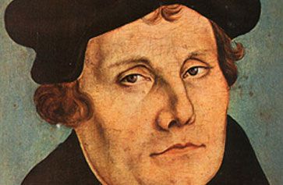
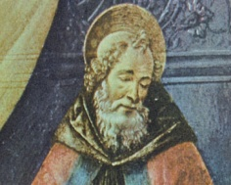
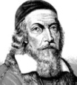
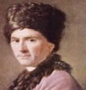
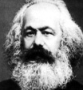

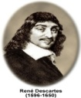
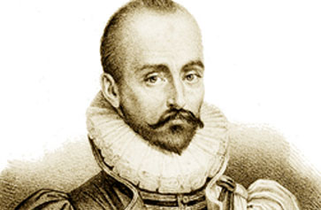
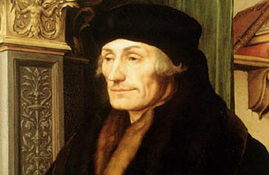
CRONOLOGIA DA PSICOLOGIA DA EDUCAÇÃO
1ª ETAPA – 2ª parte
Lutero (1483 - 1546) - Rompendo com o tradicional monopólio da Igreja Católica sobre a educação escolar, Lutero defendeu a institucionalização do Estado como o responsável pelo ensino. Para ele, as escolas deveriam ser cristãs e de frequência obrigatória.
Agostinho (354 – 430) - Considerava o saber como o caminho para a compreensão da palavra sagrada. “Não se aprende pelas palavras, que repercutem exteriormente, mas pela verdade, que ensina interiormente”
Comênio (1592 - 1670) - Acreditava que pela educação o homem se prepararia para a vida eterna. Afirmava que pela imitação da natureza seria possível criar um método eficiente para ensinar “tudo a todos”.
Rousseau (1712 - 1778) - Para a criação de um novo homem e de uma nova sociedade, seria preciso educar a criança de acordo com a natureza.
Marx (1818 - 1883) - Criticou a escola de seu tempo, apontando-a como instrumento de dominação ideológica da burguesia.
0
1880
Kant (1724 - 1778) - Somente a partir da educação que o homem pode alcançar, com plenitude, sua humanidade, pois a educação o constrói, fazendo com que ele seja capaz de gozar sua liberdade.
Descartes (1596 - 1650) - A forma que orientou a sua vida acabou por não só alertar à humanidade sobre a necessidade do método cartesiano como também transmitir um método como caminho seguro para a produção de conhecimentos seguros.
Montaigne (1533 – 1592) - criticou a educação livresca e mnemônica, propondo um ensino voltado para a experiência e para a ação.
Roterdã (1469 - 1536) - escritor humanista, criticou a educação do seu tempo, que considerava excessivamente severa. Escreveu tratados de civilidade, defendendo uma educação da criança voltada para a disciplina do corpo, dos comportamentos, e valorizando o jogo e a brincadeira no decorrer do processo de aprendizagem.

Slide 4
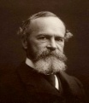
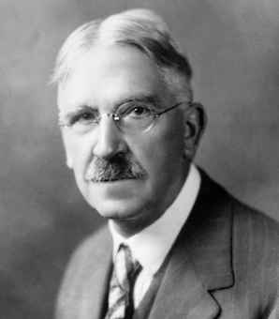

CRONOLOGIA DA PSICOLOGIA DA EDUCAÇÃO
2ª ETAPA – Evoluções decisivas na psicologia da educação
James (1842 - 1910) – O autor utiliza diferentes experiências próprias para ilustrar conceitos psicológicos, como atenção e a consciência.
Dewey (1859 - 1952) - Defendia a democracia e a liberdade de pensamento como instrumentos para a manutenção emocional e intelectual das crianças.
1880
1900
Durkheim (1858 – 1917) - Para ele, a educação é uma função coletiva, que visa ao bem social. Por isso, à sociedade caberia determinar quais as ideias e os sentimentos a imprimir na criança para que se tornasse um cidadão adaptado.

Slide 5
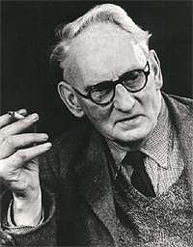
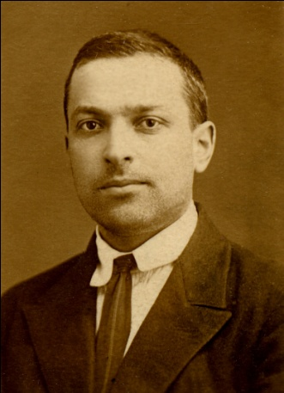
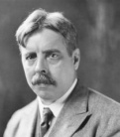
CRONOLOGIA DA PSICOLOGIA DA EDUCAÇÃO
3ª ETAPA – Constituição formal
Neill (1883 - 1973) - Ficou famoso por defender a liberdade das crianças na educação escolar. O autor acreditava que a felicidade é fundamental para o desenvolvimento das crianças e que essa felicidade tem origem num senso de liberdade das mesmas. Para ele, as escolas tradicionais privam de liberdade seus alunos e as consequências da infelicidade vivida pelas crianças reprimidas estão na origem da maioria dos problemas psicológicos da vida adulta.
Vygotsky (1896 - 1934) - Mostrou que o bom ensino é o que estimula a criança a atingir um nível de compreensão ainda não dominado completamente. Desenvolveu o conceito de zona proximal, sua mais importante contribuição para a Pedagogia.
1900
1918
Thorndike (1874 - 1949) - Esteve na origem do surgimento do condicionamento operante, pois foi baseando-se nas suas primeiras experiências (descobriu que um ser vivo em resposta a uma consequência agradável tende a repetir o comportamento e faz exatamente o contrário quando recebe uma consequência desagradável

Slide 6
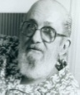
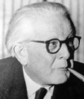
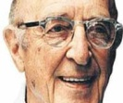
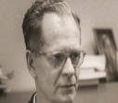
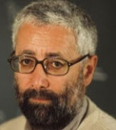
CRONOLOGIA DA PSICOLOGIA DA EDUCAÇÃO
4ª ETAPA – Consolidação e desenvolvimento – a partir da II Guerra Mundial
Freire (1921 - 1997) - o objetivo maior da educação é conscientizar o aluno. Isso significa, em relação às parcelas desfavorecidas da sociedade, levá-las a entender sua situação de oprimidas e agir em favor da própria libertação.
Paiget (1896 - 1980) - Psicólogo e educador suíço considerado o “pai da psicologia da inteligência”. Estava interessado em saber como o homem pode aprender algo. Preocupou-se, nos seus estudos, em elaborar uma teoria do conhecimento objetivando o saber como o homem chega a saber algo que não sabia e como o conhecimento evolui. Impossibilitado, pela falta de dados, de estudar a evolução do pensamento ao longo da história da humanidade, voltou-se para experiências com crianças através de diálogos abertos sobre temas específicos sem usar testes.
1918
Rogers (1902 - 1987) - Considerado um das figuras mais influentes da psicologia norte-americana, Carl Rogers também se dedicou ao campo da educação, propondo uma pedagogia experimental, centrada no aluno. Para ele, os estudantes são mais criativos, aprendem melhor e se tornam mais capazes de solucionar problemas quando os professores atuam como facilitadores do aprendizado
Skinner (1904 - 1990) - A educação deve ser um processo planejado, pois é um dos meios de controlo do comportamento humano, destinado a estabelecer comportamentos úteis e desejáveis aos indivíduos e a seu grupo.
Nóvoa (1955) sustenta que o desafio dos profissionais da área escolar é manterem-se atualizados sobre as novas metodologias de ensino e desenvolverem práticas pedagógicas eficientes.

Slide 7
Influência das teorias na nossa futura atividade docente
“[...] tanto os conteúdos como os métodos que se utilizam maioritariamente no ensino favorecem a formação de uma visão acumulativa e supostamente objetiva do conhecimento científico, uma imagem das ciências experimentais como ciências prototípicas e uma visão indutivista de metodologia científica.” (Porlán,Rivero e Martín, 2000:511).

Slide 8
Influência das teorias na nossa futura atividade docente
Nesta profissão é tão importante preocupar-se não somente com a parte física das pessoas, mas também com o seu aspeto psíquico. Muitas vezes estes aspetos são determinantes para o desenvolvimento/permanência das práticas desportivas. Pode-se dizer que muitas pessoas praticam algum tipo de atividade não só por causas dos seus benefícios para a saúde, mas também, por causa do bem-estar psíquico que os acompanha.

Slide 9
Influência das teorias na nossa futura atividade docente
As teorias dos pedagogos são imprescindíveis para que a escola possa realizar um bom trabalho, e para que os docentes possam estar conscientes da complexidade existente causada pelos diferentes pontos de vista sobre trabalhar educação, fruto da formação e história de vida de cada indivíduo. Estas teorias ajudam os docentes nas suas relações profissionais e no seu trabalho de grupo, para que a escola realize o seu papel despertador da comunidade.

Slide 10
Bibliografia de pesquisa
Brasil Escola. (2010). Reflexão sobre educação a partir da ótica filosófica: uma análise da primeira parte do Discurso do Método, de Descartes (1596-1650). Meu artigo. Retirado a 11 de Novembro de 2011, http://meuartigo.brasilescola.com/filosofia/reflexao-sobre-educacao.htm
Educar para crescer. (s.d.). Pensadores da Educação. Retirado a 31 de Outubro de 2011, de http://educarparacrescer.abril.com.br/pensadores-da-educacao/
Matos, V.; Ribeiro, M.; Robalinho, D.; Pinhas, T. e Queirós, A. (2009). História da psicologia da educação. Youtube. Retirado a 31 de Outubro de 2011, de http://www.youtube.com/watch?v=H20nVkANYf4
Nascimento, C. (2004). O conceito da psicologia da educação. Universidade Federal de Santa Maria. Retirado a 31 de Outubro de 2011, de http://www.claudia.psc.br/arquivos/
Reaprendentia. (2010). Linha do Tempo da Educação. Retirado a 31 de Outubro de 2011, de http://www.reaprendentia.org.br/lthe_v11.pdf
Wikipédia. (2011). Retirado a 15 de Novembro de 2011, de http://www.wikipedia.org/

